Slide 1

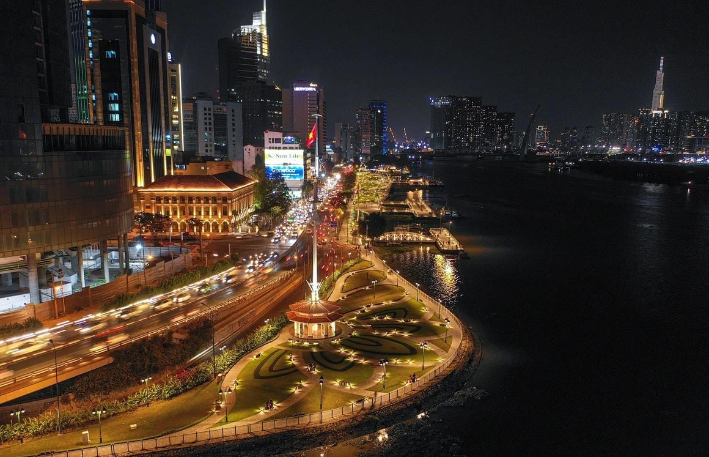
CHÂN TRỜI SÁNG TẠO
Bài 7
TRONG ÁNH ĐÈN THÀNH THỊ

Slide 2

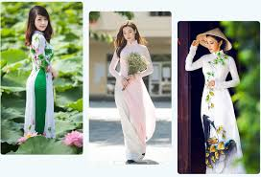
NGỮ VĂN 12
TRONG ÁNH ĐÈN THÀNH THỊ
BÀI 7
Hoạt động 1.
Khởi động
? Trang phục truyền thống của Việt Nam là gì?
Theo em, áo dài có vai trò gì trong đời sống văn hóa của người Việt?

Slide 3
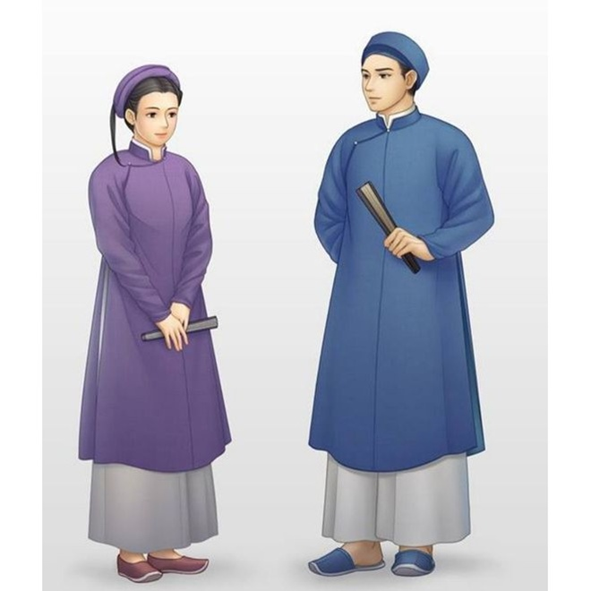
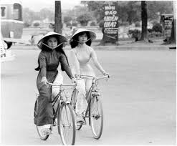
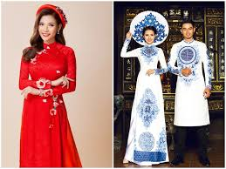
NGỮ VĂN 12
TRONG ÁNH ĐÈN THÀNH THỊ
BÀI 7
Hoạt động 1. Khởi động
Bài học này sẽ đưa chúng ta đến với một chủ đề thú vị: "Áo dài đầu thế kỷ XX". Chúng ta sẽ cùng khám phá quá trình hình thành và phát triển của tà áo dài Việt Nam, từ những chiếc áo ngũ thân truyền thống đến những biến đổi đầy ấn tượng trong thời kỳ giao thoa văn hóa.

Slide 4
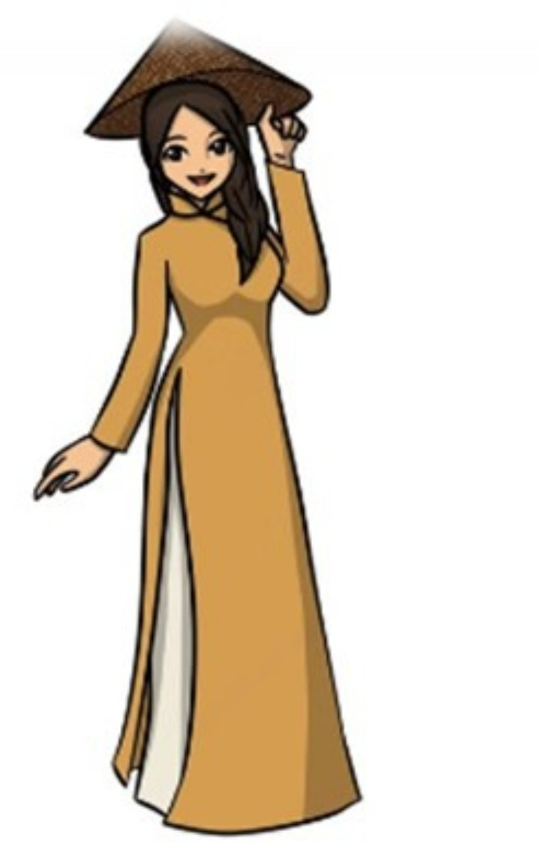
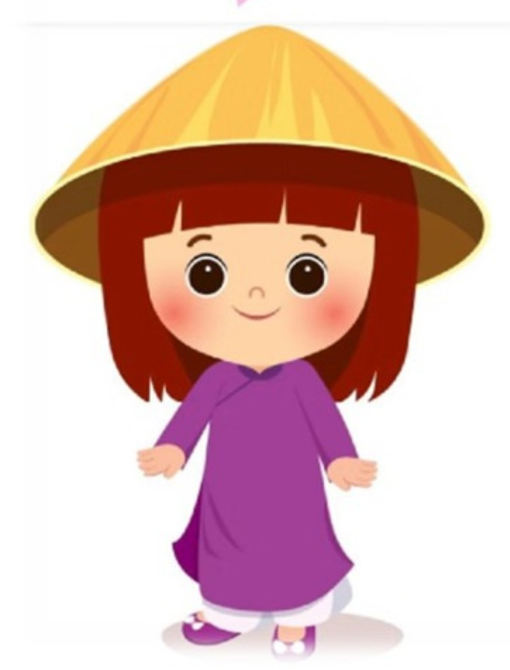
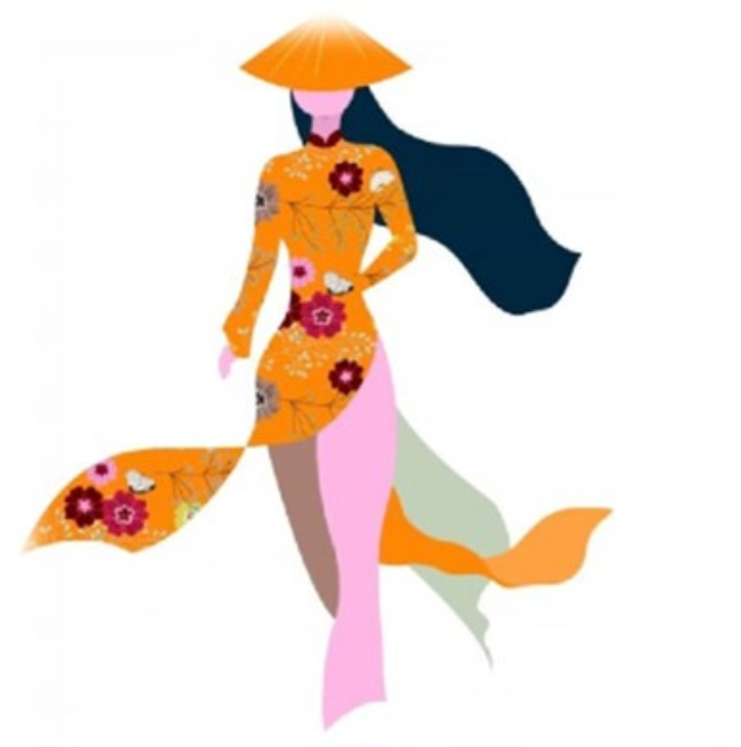
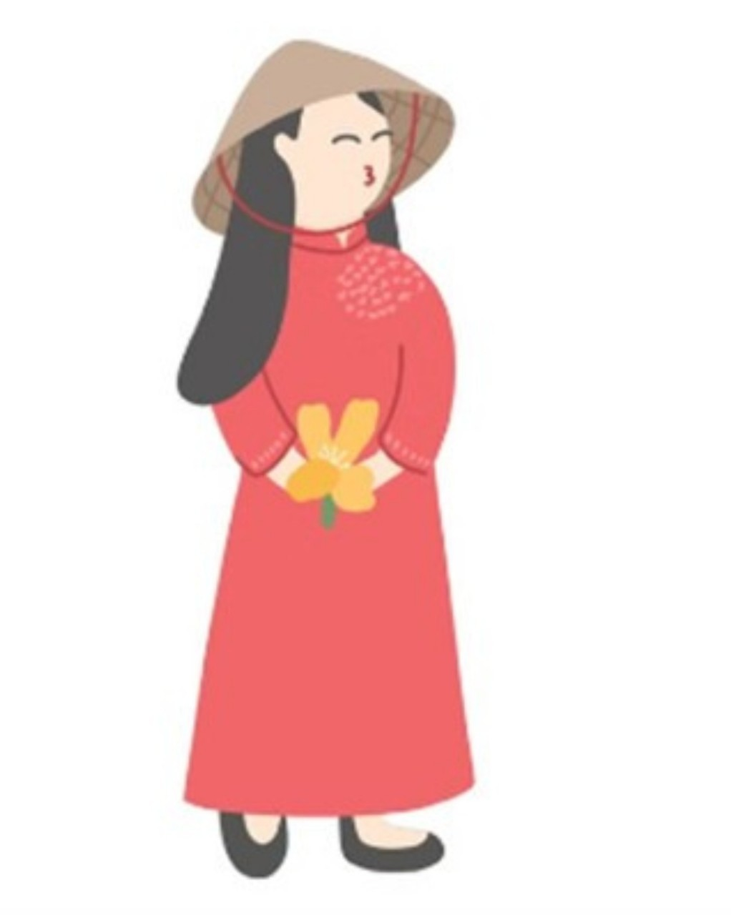
NGỮ VĂN 12
TRONG ÁNH ĐÈN THÀNH THỊ
BÀI 7
Đọc kết nối chủ điểm
ÁO DÀI
ĐẦU THẾ KỈ XX

Slide 5

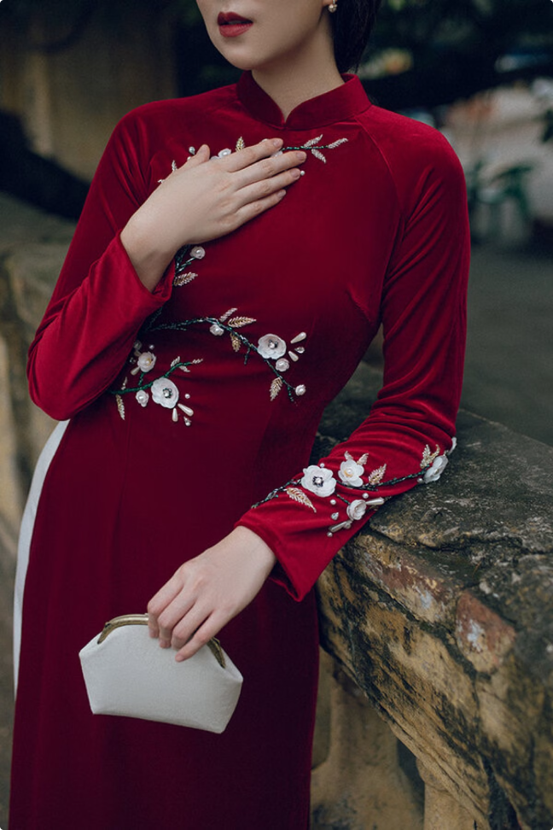
Mục tiêu bài học
1
Kiến thức
Nắm vững giá trị văn hóa, lịch sử của tà áo dài Việt Nam, hiểu rõ quá trình hình thành và phát triển của tà áo dài đầu thế kỷ XX, phân tích nghệ thuật và giá trị biểu cảm của tác phẩm.
2
Năng lực
Rèn luyện kỹ năng đọc hiểu văn bản nghị luận văn học, phát triển khả năng phân tích, đánh giá tác phẩm, nâng cao kỹ năng diễn đạt lưu loát, mạch lạc.
3
Phẩm chất
Trân trọng, gìn giữ và phát huy bản sắc văn hóa dân tộc, tự hào về tà áo dài Việt Nam - biểu tượng của người phụ nữ Việt Nam, có ý thức giữ gìn và phát huy những giá trị truyền thống tốt đẹp của dân tộc.

Slide 6
NGỮ VĂN 12
Đọc kết nối chủ điểm
BÀI 7
ÁO DÀI ĐẦU THẾ KỈ XX
Hoạt động 2.
Hình thành kiến thức
1
Tìm hiểu khái quát
2
Báo cáo kết quả đọc
3
Tổng kết

Slide 7
NGỮ VĂN 12
Đọc kết nối chủ điểm
BÀI 7
ÁO DÀI ĐẦU THẾ KỈ XX
1
Tìm hiểu khái quát
Tác giả đã giới thiệu những mốc lịch sử nào
về áo dài?
Văn bản được viết theo thể loại nào?
Theo em, điểm độc đáo trong quá trình phát triển của áo dài
đầu thế kỷ XX là gì?

Slide 8

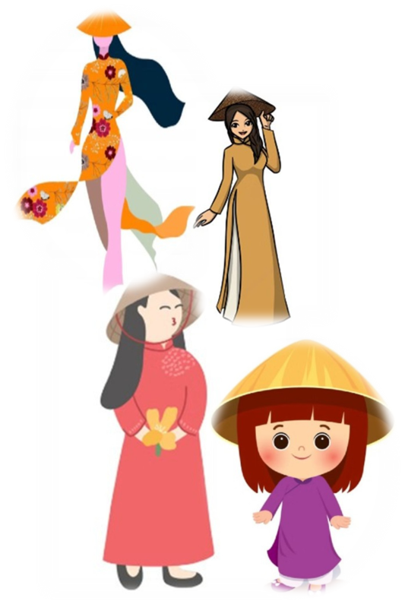
NGỮ VĂN 12
Đọc kết nối chủ điểm
BÀI 7
ÁO DÀI ĐẦU THẾ KỈ XX
2
Báo cáo kết quả đọc
Sự thay đổi của chiếc áo dài
Áo ngũ thân truyền thống
Quá trình
thay đổi
Áo dài tân thời (ảnh hưởng từ thời trang phương Tây)
Áo dài truyền thống trở lại trong một diện mạo mới
Nguyên nhân
Những cuộc đấu tranh bảo vệ cái đẹp giản dị, thanh nhã, có tính dân tộc
Sự tiếp thu văn hoá phương Tây

Slide 9
NGỮ VĂN 12
Đọc kết nối chủ điểm
BÀI 7
ÁO DÀI ĐẦU THẾ KỈ XX
Các ý chính của văn bản
Từ đầu đến "… tà áo dài Việt Nam"
  Quá trình tiếp nhận văn hoá Tây Âu ở thành thị
1
Tiếp theo đến "… là một biểu tượng của văn hóa Việt Nam"
  Đặc điểm của áo dài tân thời nói chung và áo Lơ Muya nói riêng
2
  Sự phục hồi của áo dài truyền thống
Phần còn lại
3

Slide 10
NGỮ VĂN 12
Đọc kết nối chủ điểm
BÀI 7
ÁO DÀI ĐẦU THẾ KỈ XX
Lý do dẫn đến sự cách tân của thời trang diễn ra mạnh mẽ nhất ở thành thị
Sự diễn ra mạnh mẽ của
Các hoạt động giao thương kinh tế
Các hoạt động văn hoá – giáo dục
Mang lại một môi trường năng động, thay đổi không ngừng
Có điều kiện kinh tế
Tiếp cận với các mốt thời trang một cách nhanh chóng và cởi mở
Thay đổi các mốt thời trang

Slide 11
NGỮ VĂN 12
Đọc kết nối chủ điểm
BÀI 7
ÁO DÀI ĐẦU THẾ KỈ XX
3
Tổng kết
Khẳng định vai trò và ý nghĩa của áo dài trong đời sống hiện đại.
Nêu bật những giá trị văn hóa, lịch sử của áo dài Việt Nam.

Slide 12

NGỮ VĂN 12
Đọc kết nối chủ điểm
BÀI 7
ÁO DÀI ĐẦU THẾ KỈ XX
Chia sẻ suy nghĩ cá nhân
Hoạt động 3.
Luyện tập

Slide 13
NGỮ VĂN 12
Đọc kết nối chủ điểm
BÀI 7
ÁO DÀI ĐẦU THẾ KỈ XX
Luyện tập
Em có suy nghĩ gì về nhận định “Áo dài không chỉ là trang phục mà còn là biểu tượng của văn hóa Việt Nam” ?
Theo em, áo dài có vai trò gì trong đời sống hiện đại?

Slide 14
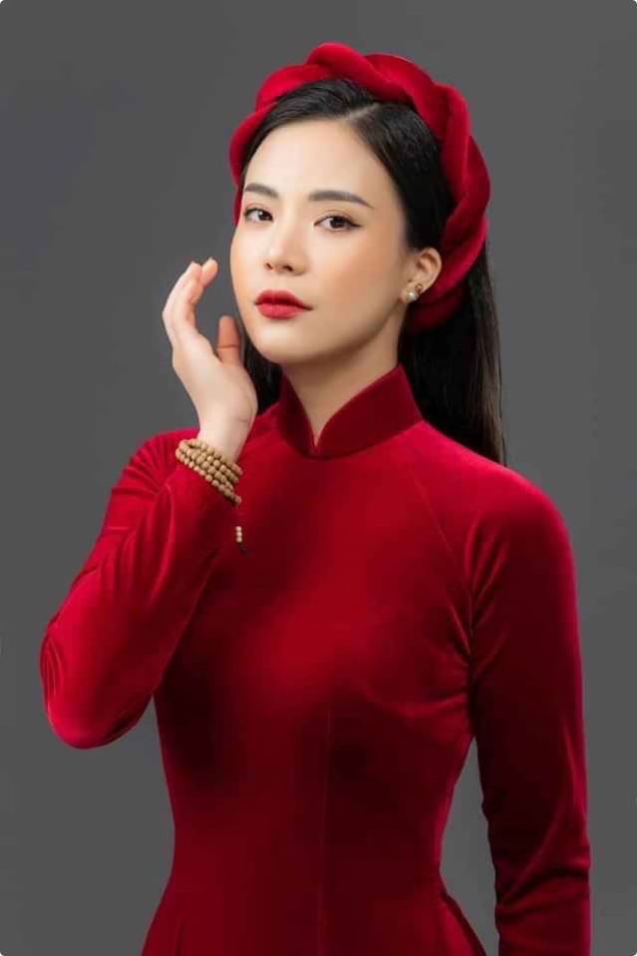


Hoạt động 3: Luyện tập
Chia sẻ
HS chia sẻ suy nghĩ cá nhân về vai trò và ý nghĩa
của áo dài Việt Nam.
Thảo luận
HS thảo luận nhóm đôi: Em có suy nghĩ gì về nhận định “Áo dài không chỉ là trang phục mà còn là biểu tượng của văn hóa Việt Nam”? Theo em, tà áo dài có vai trò gì trong đời sống hiện đại?

Slide 15


NGỮ VĂN 12
Đọc kết nối chủ điểm
BÀI 7
ÁO DÀI ĐẦU THẾ KỈ XX
Hoạt động 4.
Vận dụng
Viết đoạn văn
và tiến hành
tìm hiểu theo
yêu cầu

Slide 16
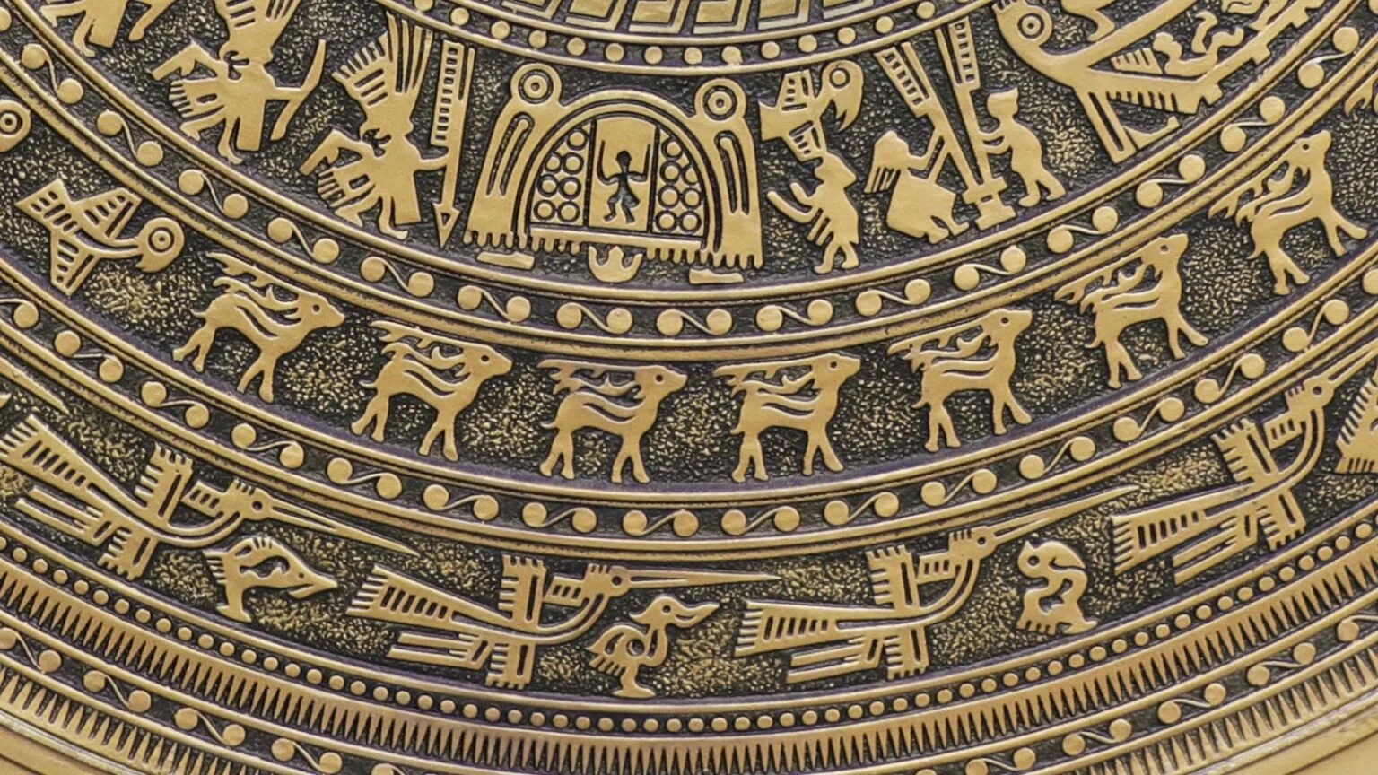


Hoạt động 4: Vận dụng
Viết đoạn văn
Tìm hiểu thêm
GV đưa ra yêu cầu: Viết đoạn văn ngắn bày tỏ suy nghĩ của em về tà áo dài Việt Nam.
Tìm hiểu thêm về các nhà thiết kế áo dài nổi tiếng của Việt Nam (bài viết/ tập san/ video clip,…).

Slide 17

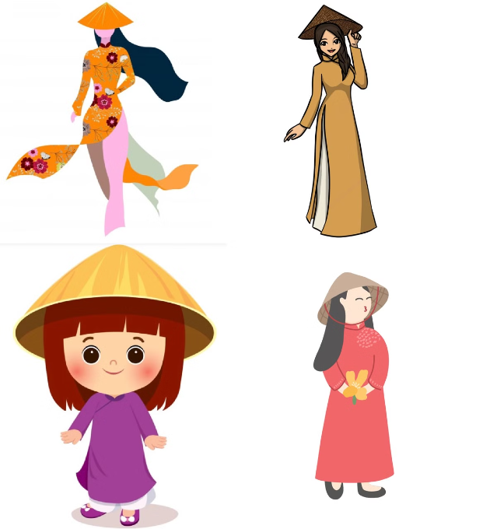
NGỮ VĂN 12
Đọc kết nối chủ điểm
BÀI 7
ÁO DÀI ĐẦU THẾ KỈ XX
Kết luận
Bài học đã giúp chúng ta hiểu rõ hơn về giá trị văn hóa, lịch sử của tà áo dài Việt Nam. Tà áo dài không chỉ là trang phục truyền thống mà còn là biểu tượng của người phụ nữ Việt Nam, thể hiện nét đẹp thanh lịch, duyên dáng và tinh tế của văn hóa Việt.

Slide 18

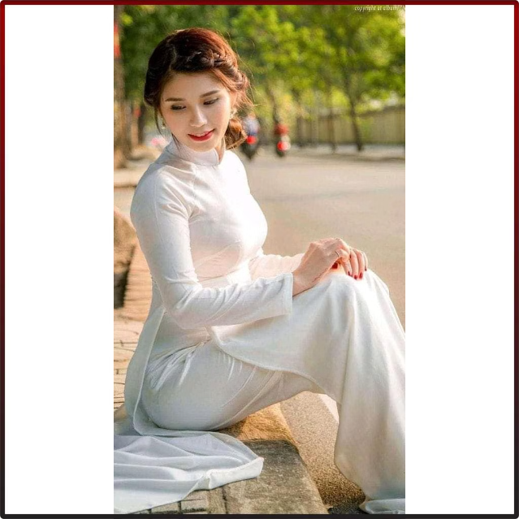
NGỮ VĂN 12
Đọc kết nối chủ điểm
BÀI 7
ÁO DÀI ĐẦU THẾ KỈ XX
Dặn dò
Học sinh chuẩn bị bài học tiếp theo, tìm hiểu thêm về những mẫu áo dài đẹp và ấn tượng, đồng thời suy nghĩ về vai trò của áo dài trong đời sống hiện đại.

Slide 19
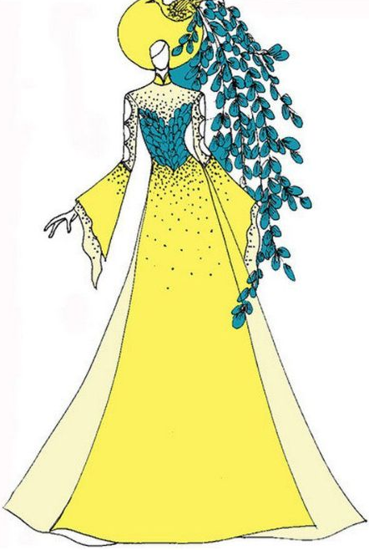

NGỮ VĂN 12
Đọc kết nối chủ điểm
BÀI 7
ÁO DÀI ĐẦU THẾ KỈ XX
THANK YOU

